Slide 1
Proyecto “Vetsys”
Presentación Final Capstone

Slide 2
Proyecto “VetSys”
Agenda
1. Integrantes del equipo
5. Metodología de trabajo
9. Tecnologías utilizadas
2. Descripción del proyecto
6. Cronograma
10. Etapas principales implementación
3. Objetivos del proyecto
7. Arquitectura de software
11. Demostración del resultado
4. Alcance y limitaciones del proyecto
8. Modelo de datos
12. Conclusión

Slide 3



Integrantes del proyecto
Proyecto “VetSys”
Javier Fleiderman
Eimy Henriquez
Byron Muñoz

Slide 4
Proyecto “VetSys”
DESCRIPCIÓN DEL PROYECTO
Problema y dolor
Contexto:
La Clínica Veterinaria Alonkura, ubicada en La Cisterna, Región Metropolitana.
En 2008, se formalizó un convenio con el municipio para crear un policlínico comunal, con vigencia hasta 2025.
El aumento de la demanda de servicios a sobrecargado la clínica.
Problema:
El sistema actual de gestión de fichas es manual y se guardan en archivadores.
Esto provoca retrasos y errores en la identificación y recuperación de fichas.
Se necesita un sistema informático para automatizar procesos y mejorar la atención sin afectar la calidad del servicio.
Propuesta de solución
Es por esto por lo que, como especialistas, hemos propuesto VETSYS, una plataforma web que permitirá la digitalización y automatización de procesos clave.
Incluyendo:
Gestión de Fichas Médicas
Gestión de citas médicas
Interfaz intuitiva
Seguridad avanzada

Slide 5
Proyecto “VetSys”
REQUERIMIENTOS FUNCIONALES
01
02
03
04
REQUISITO
REQUISITO
REQUSITO
REQUISITO
El sistema debe permitir la creación y registro de fichas médicas de las mascotas con detalles relevantes como nombre coma especie, raza, etc.
El sistema debe permitir la actualización de las fichas médicas con nuevos procedimientos, tratamientos, etc. registrando automáticamente la fecha y el usuario.
El sistema debe permitir ingresar el rut del propietario o número de ficha para desplegar una lista de las mascotas asociadas a esa persona.
El sistema debe permitir la creación de múltiples sesiones simultáneamente permitiendo a cada profesional gestionar su sesión y registrar sus acciones.

Slide 6
Proyecto “VetSys”
REQUERIMIENTOS FUNCIONALES
05
06
07
08
REQUISITO
REQUISITO
REQUSITO
REQUISITO
El sistema debe permitir la consulta y visualización rápida de las fichas médicas de las mascotas en cualquier momento, con opciones de búsqueda avanzada.
El sistema debe permitir la notificación automática al médico cuando un paciente ha llegado a la clínica mediante notificación en el sistema en tiempo real.
El sistema debe permitir la gestión de reservas por parte del personal, asignando horarios a los pacientes y registrándolos en el sistema.
El sistema debe permitir registrar los procedimientos realizados a las mascotas tales como tratamientos, indicaciones y próximos controles.

Slide 7
Proyecto “VetSys”
REQUERIMIENTOS NO FUNCIONALES
01
02
03
04
REQUISITO
REQUISITO
REQUSITO
REQUISITO
El sistema debe tener una interfaz intuitiva y fácil de usar, facilitando la interacción de todos los actores con el sistema y reduciendo el tiempo de aprendizaje.
El sistema debe ser simple y fácil de entender, cubriendo todas las necesidades funcionales sin añadir complejidad innecesaria.
El sistema debe mantener la identidad visual de la clínica, utilizando los colores institucionales verde y blanco, el logotipo oficial, y fuentes aprobadas.
El sistema debe ser accesible desde múltiples dispositivos y computadores, permitiendo su uso simultáneo en diferentes estaciones de trabajo de la clínica.

Slide 8
Proyecto “VetSys”
OBJETIVOS DEL PROYECTO
Objetivo General
Implementar un sistema de gestión para la Clínica Veterinaria Alonkura que automatice y digitalice los procesos clave, mejorando la eficiencia operativa, la calidad del servicio, y la experiencia de los usuarios.
Objetivos específicos
Planificar el proyecto y recoger los requerimientos para su implementación.
Desarrollar un módulo para gestionar las fichas médicas de las mascotas.
Implementar un sistema de gestión de datos de los propietarios con funciones seguras.
Desarrollar un módulo de reservas que permita al personal programar citas y notificar automáticamente al veterinario.
Diseñar una interfaz de usuario intuitiva para facilitar su uso.
Garantizar la accesibilidad del sistema en múltiples dispositivos.
Desarrollar un módulo de reservas para mejorar la programación de citas.
Asegurar la seguridad y confidencialidad de los datos con controles de acceso.

Slide 9
Proyecto “VetSys”
ALCANCES Y LIMITACIONES DEL PROYECTO
Alcance:
VetSys será un sistema web para la Clínica Veterinaria Alonkura, diseñado para gestionar fichas médicas, citas y notificaciones automáticas de manera eficiente. Con una interfaz segura y accesible, priorizará funcionalidades críticas para el personal de la clínica y los dueños de mascotas, adaptándose al feedback durante su desarrollo.
Restricciones:
Tiempo
Costo
Alcance Adaptativo
Alcance:
Acceso al sistema
Uso de dispositivos
Capacitación del personal

Slide 10
Proyecto “VetSys”
METODOLOGÍA DE TRABAJO
Metodología Ágil Scrum:
Scrum es una metodología ágil que utiliza Sprints iterativos para entregar incrementos funcionales del producto. El equipo se organiza en roles (Product Owner, Scrum Master y Development Team) y realiza reuniones diarias para asegurar transparencia y colaboración.
Beneficios:
Flexibilidad
Colaboración
Entregas frecuentes
Mejora continua

Slide 11
Proyecto “VetSys”
METODOLOGÍA DE TRABAJO
Javier Fleiderman:
Roles:
Product Owner
Development Team
Funciones desempeñadas
Eimy Henriquez:
Roles:
Scrum Master
Development Team
Funciones desempeñadas
Funciones desempeñadas:
Byron Muñoz:
Rol:
Development Team
Funciones desempeñadas

Slide 12
Proyecto “VetSys”
CRONOGRAMA(ROADMAP)

Slide 13
Q1
Q2
Q3
Q4
Semana 1
Semana 2
Semana 3
Semana 4
Semana 5
Semana 6
Semana 7
Semana 8
Semana 9
Semana 10
Semana 11
Semana 12
Semana 13
Semana 14
Semana 15
Semana 16
Sprint 1
Sprint 2
Sprint 3
Sprint 4
Sprint 5
Testeo G.
Toma RQ
Kick off
Análisis C.
INICIO
RQF Y RQNF
S.H.
Formar ES.
Crear V.
Planificar L.
Crear Sq. Y R.
Present. P.
Mapa mental
Roadmap inicial
Desarrollo E.
Mapa de actores
PLANIFICACIÓN
Crear H. U.
Impact M.
Crear P. B.
Planning P.
Product B. Pr.
User H. M.
Crear Tareas
Sprint Planning
Crear 1er S. B.
Crear S. (Trello)
Seguimiento Trello
Seguimiento Trello
Seguimiento Trello
Seguimiento Trello
Seguimiento Trello
IMPLEMENTACIÓN
Daily Meeting
Daily Meeting
Daily Meeting
Daily Meeting
Daily Meeting
Seg. Burndown C.
Seg. Burndown C.
Seg. Burndown C.
Seg. Burndown C.
Seg. Burndown C.
E-001/H-001
E-002/H-001
E-002/H-001
E-004/H-001
E-004/H-001
E-001/H-002
E-002/H-002
E-002/H-002
E-004/H-002
E-004/H-002
E-001/H-003
E-004/H-001
E-004/H-001
E-0﻿03/H-001
IMPEDIMENT LOG
E-005/H-001
E-004/H-003
E-004/H-002
E-003/H-002
E-005/H-002
E-005/H-004
IMPEDIMENT LOG
IMPEDIMENT LOG
E-005/H-003
IMP﻿EDIMENT LOG
Testeo del P.
IMPEDIMENT LOG
SPRINT REVIEW
SPRINT REVIEW
SPRINT REVIEW
SPRINT REVIEW
SPRINT REVIEW
Retrospectiva P.
RETROSP. SPRINT 1
RETROSP. SPRINT 2
RETROSP. SPRINT 3
RETROSP. SPRINT 4
RETROSP. SPRINT 5
REVISIÓN
REVIEW
REVIEW
REVIEW
REVIEW
REVIEW
Plan de lanz.
Release
Documento Pr.
Implementación f.
LANZAMIENTO

Slide 14
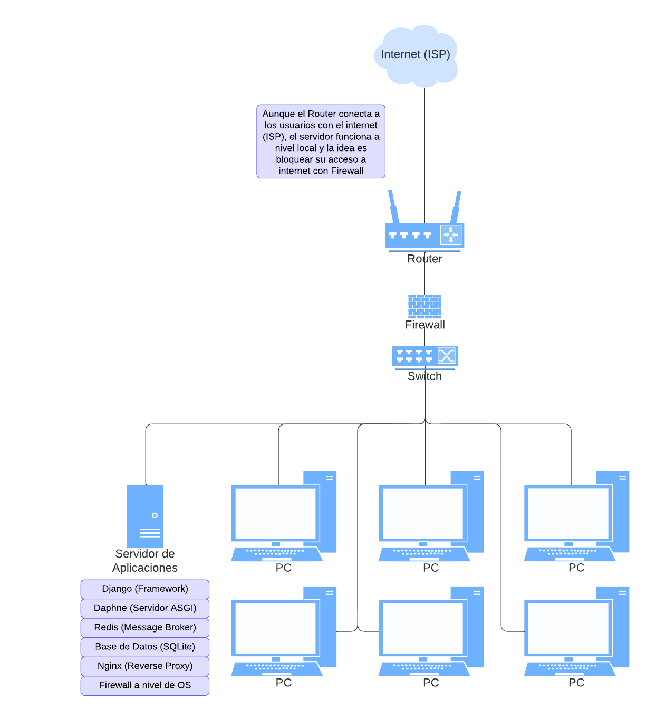
Proyecto “VetSys”
TOPOLOGÍA

Slide 15
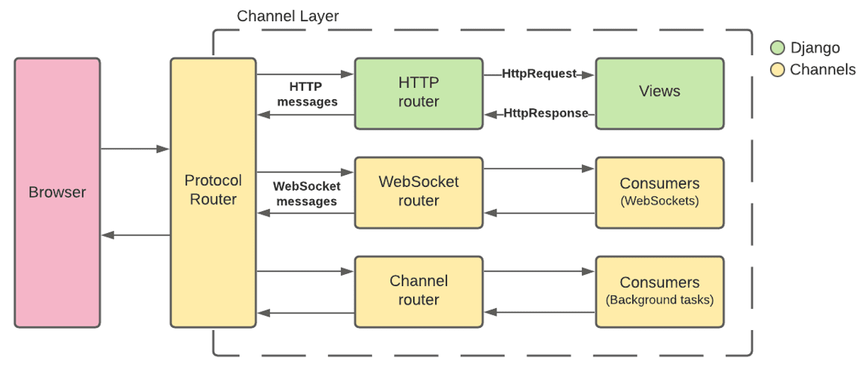
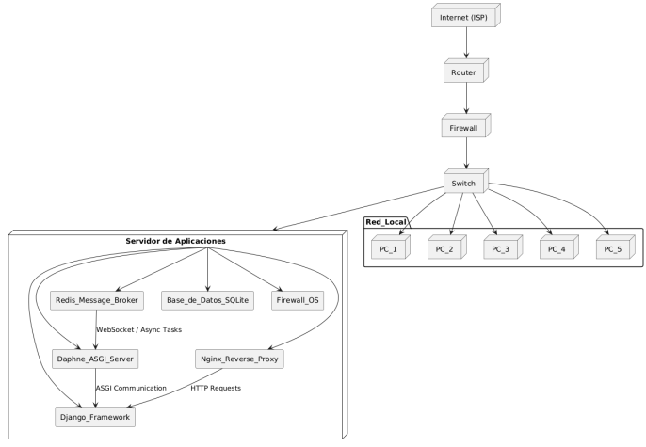
Proyecto “VetSys”
ARQUITECTURA DEL SOFTWARE

Slide 16
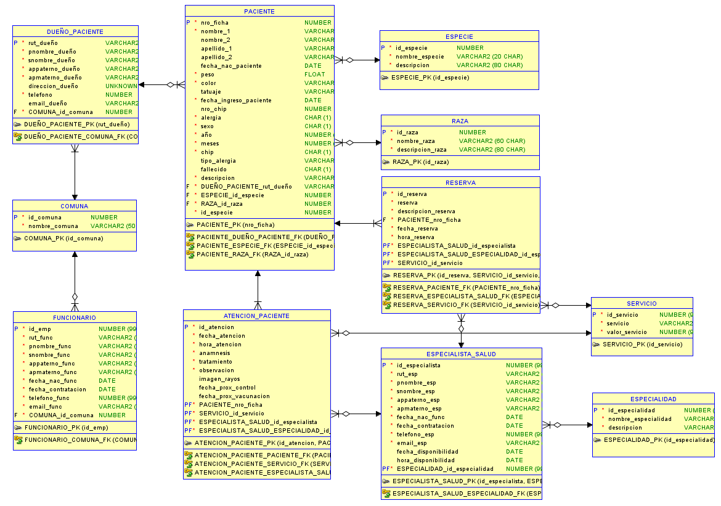
MODELO DE DATOS

Slide 17
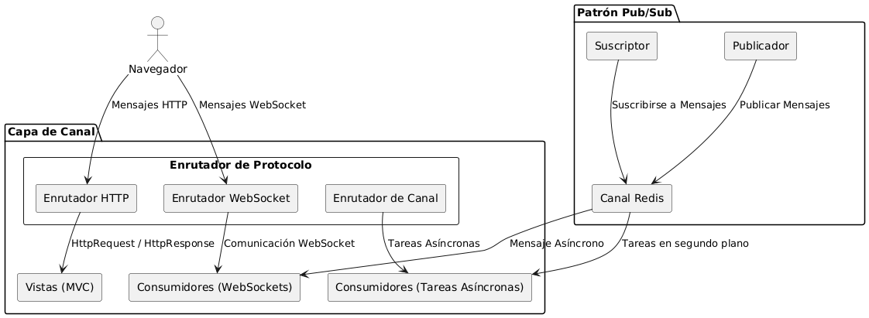
Proyecto “VetSys”
DESPLIEGUE

Slide 18








Proyecto “VetSys”
TECNOLOGIAS UTILIZADAS
Python:
Versión 3.11
Django:
Versión 4.2
Lenguajes web: HTML, JavaScript, CSS
Framework de diseño web: Bootstrap
Servidor Web: Daphne
Arquitectura: Sistema híbrido de MVC y Asíncrona Basada en Eventos con Patrón Pub/Sub.

Slide 19
Proyecto “VetSys”
DEMOSTRACIÓN DEL RESULTADO

Slide 20
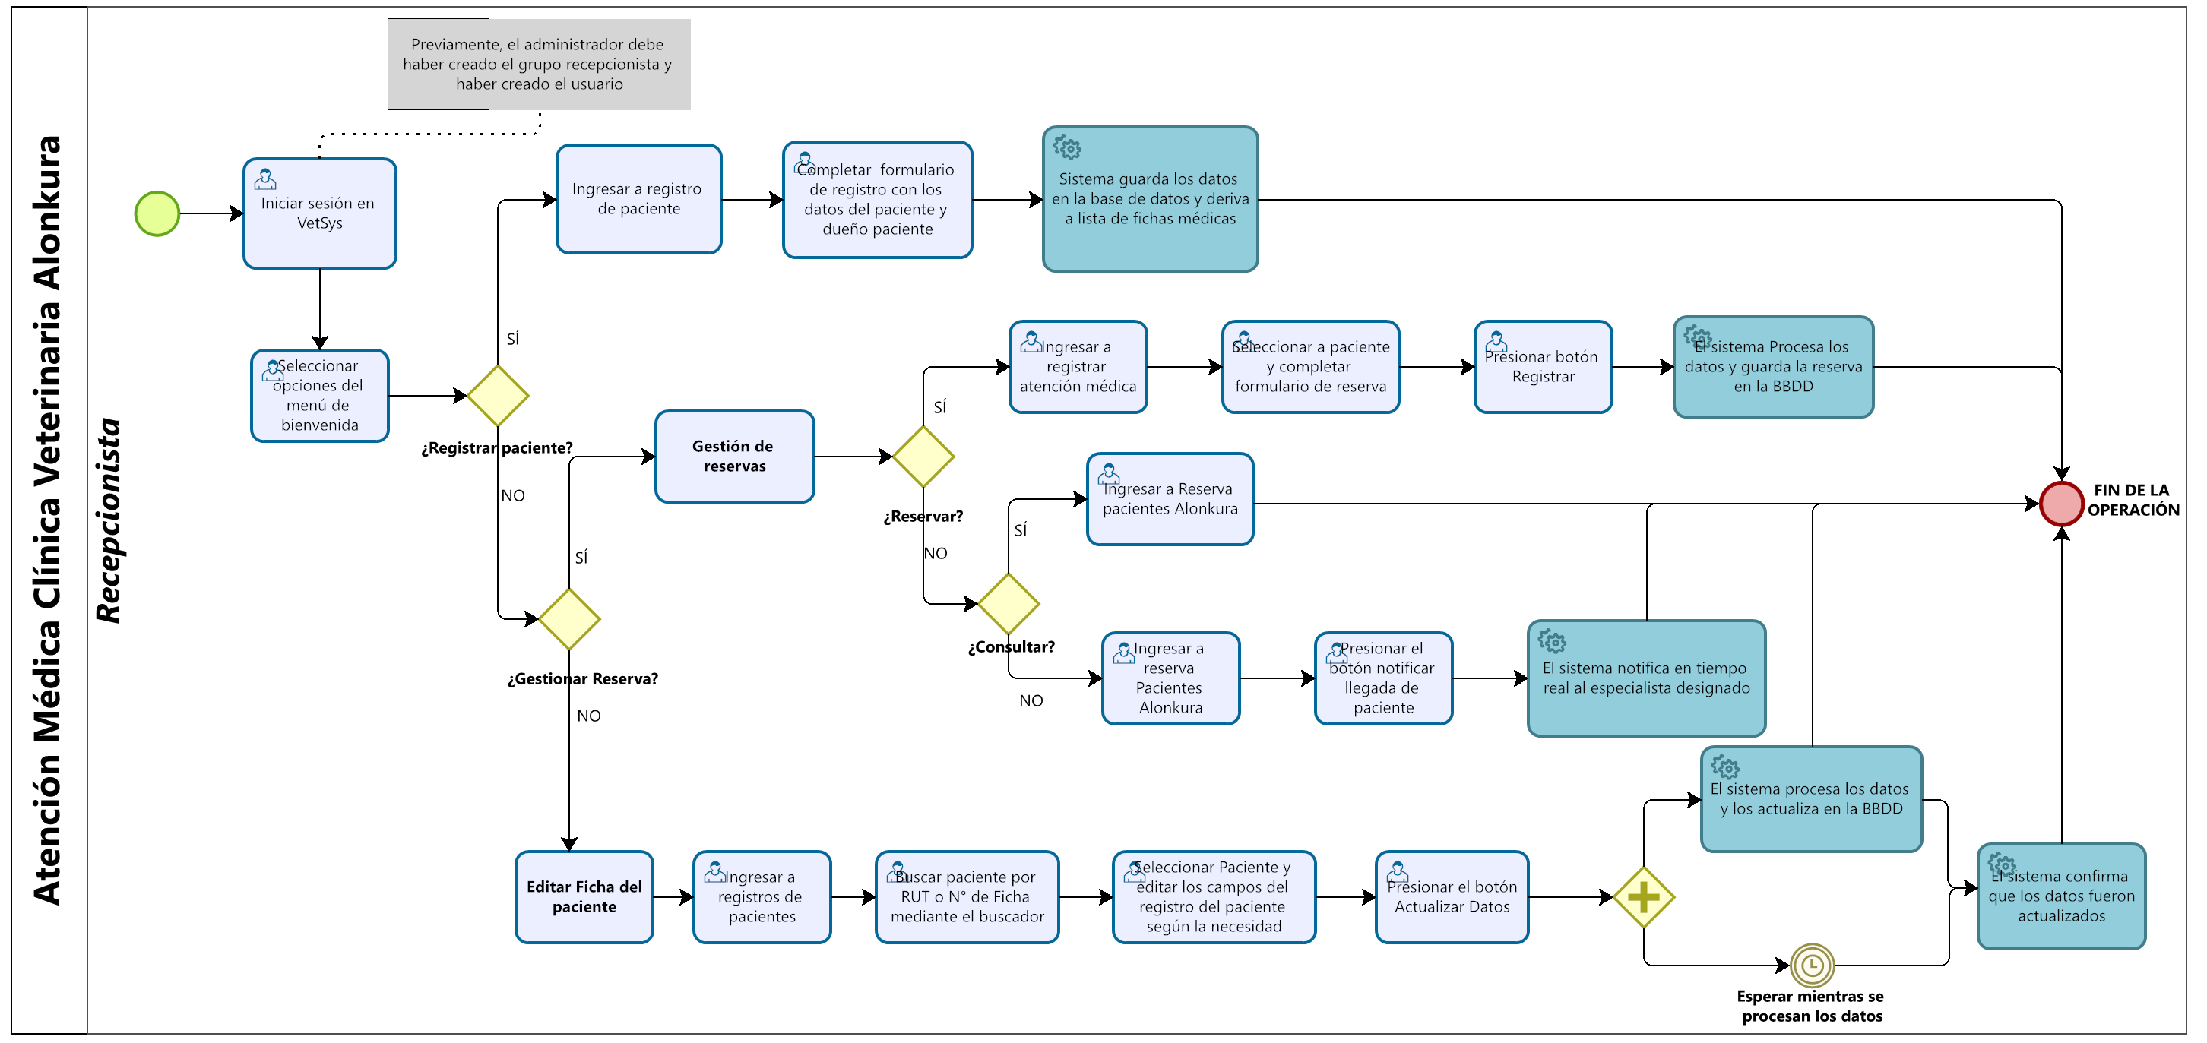
Proyecto “VetSys”
FLUJO DEL SISTEMA (PERFIL RECEPCIONISTA)

Slide 21
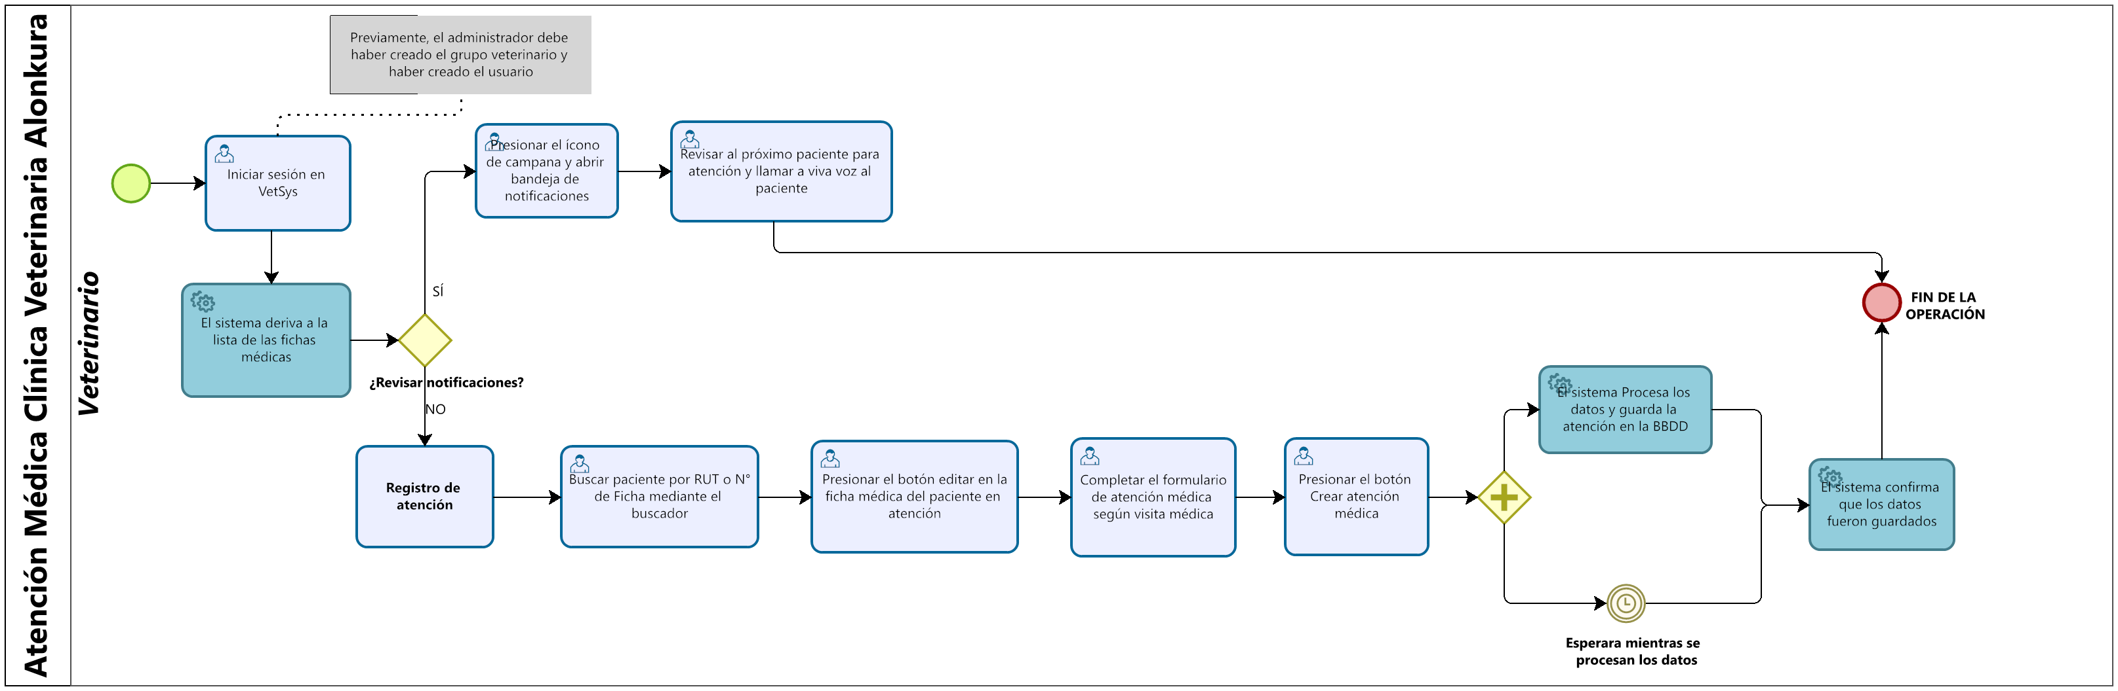
Proyecto “VetSys”
FLUJO DEL SISTEMA (PERFIL VETERINARIO)

Slide 22
Proyecto “VetSys”
DEMOSTRACIÓN DEL RESULTADO
https://drive.google.com/file/d/1CT9ma-tEG_wEiUtNShpK-Y4ReREb1NLd/view?usp=sharing

Slide 23
Proyecto “VetSys”
RESULTADOS OBTENIDOS
Objetivos por Sprint:
Sprint 1: Fundamentos del sistema
Sprint 2: Gestión de fichas médicas y reservas
Sprint 3: Notificaciones y optimización de funcionalidades
Sprint 4: Refinamiento del sistema de reservas y notificaciones
Sprint 5: Finalización y estabilidad
Resultados:
Sprint 1: Base del sistema establecida con gestión de datos y seguridad.
Sprint 2: Funcionalidades de fichas y reservas implementadas.
Sprint 3: Notificaciones automáticas y optimización de funcionalidades.
Sprint 4: Reservas y notificaciones pulidas para mayor eficacia.
Sprint 5: Sistema completo y estable, listo para implementación final.

Slide 24
Proyecto “VetSys”
OBSTÁCULOS PRESENTADOS DURANTE EL DESARROLLO
Tiempo limitado
Pocas reuniones con el cliente
Conocimientos técnicos limitados
Problemas con los modales
Backend de reservas
Django Channels

Slide 25
Proyecto “VetSys”
CONCLUSIÓN

